Slide 1
Z+b(b) production at LHC with ATLAS
G. Chiodini, N. Orlando, S. Spagnolo
misura d’urto differenziale di b-jets in associazione con Z con i dati di ATLAS a √s=7 TeV (run 2011, 4.7fb⁻¹)
lungo processo di review terminato a inizio Giugno 2014, lavoro sottomesso a arXiv il 14 Luglio 2014, arXiv:1407.3643v2; tema della tesi di PhD di Nicola Orlando difesa il 15 Luglio 2014; pubblicato su JHEP a Ottobre 2014 doi: 10.1007/JHEP10(2014)141
  Atlas Talk correlato nell’ultimo anno:
    Stefania Spagnolo “Measurements of vector boson with associated jet production with the ATLAS detector” ATL-PHYS-SLIDE-2015-026 Lake Louise Winter Institute 2015, Alberta
Motivazioni: background a H(bb)Z(ll) (e a Z(bb)Z(ll)); predizioni per produzione di HQ ancora affette da errori teorici importanti; alcuni schemi di calcolo sfavoriti dai dati, la nostra misura consente in confronto degli schemi di calcolo 4FNS e 5FNS (4,5-flavor number scheme) su stati finali Zb+X e Zbb+X sensibili in modo diverso alle alle approssimazioni su cui si basano le predizioni

Slide 2
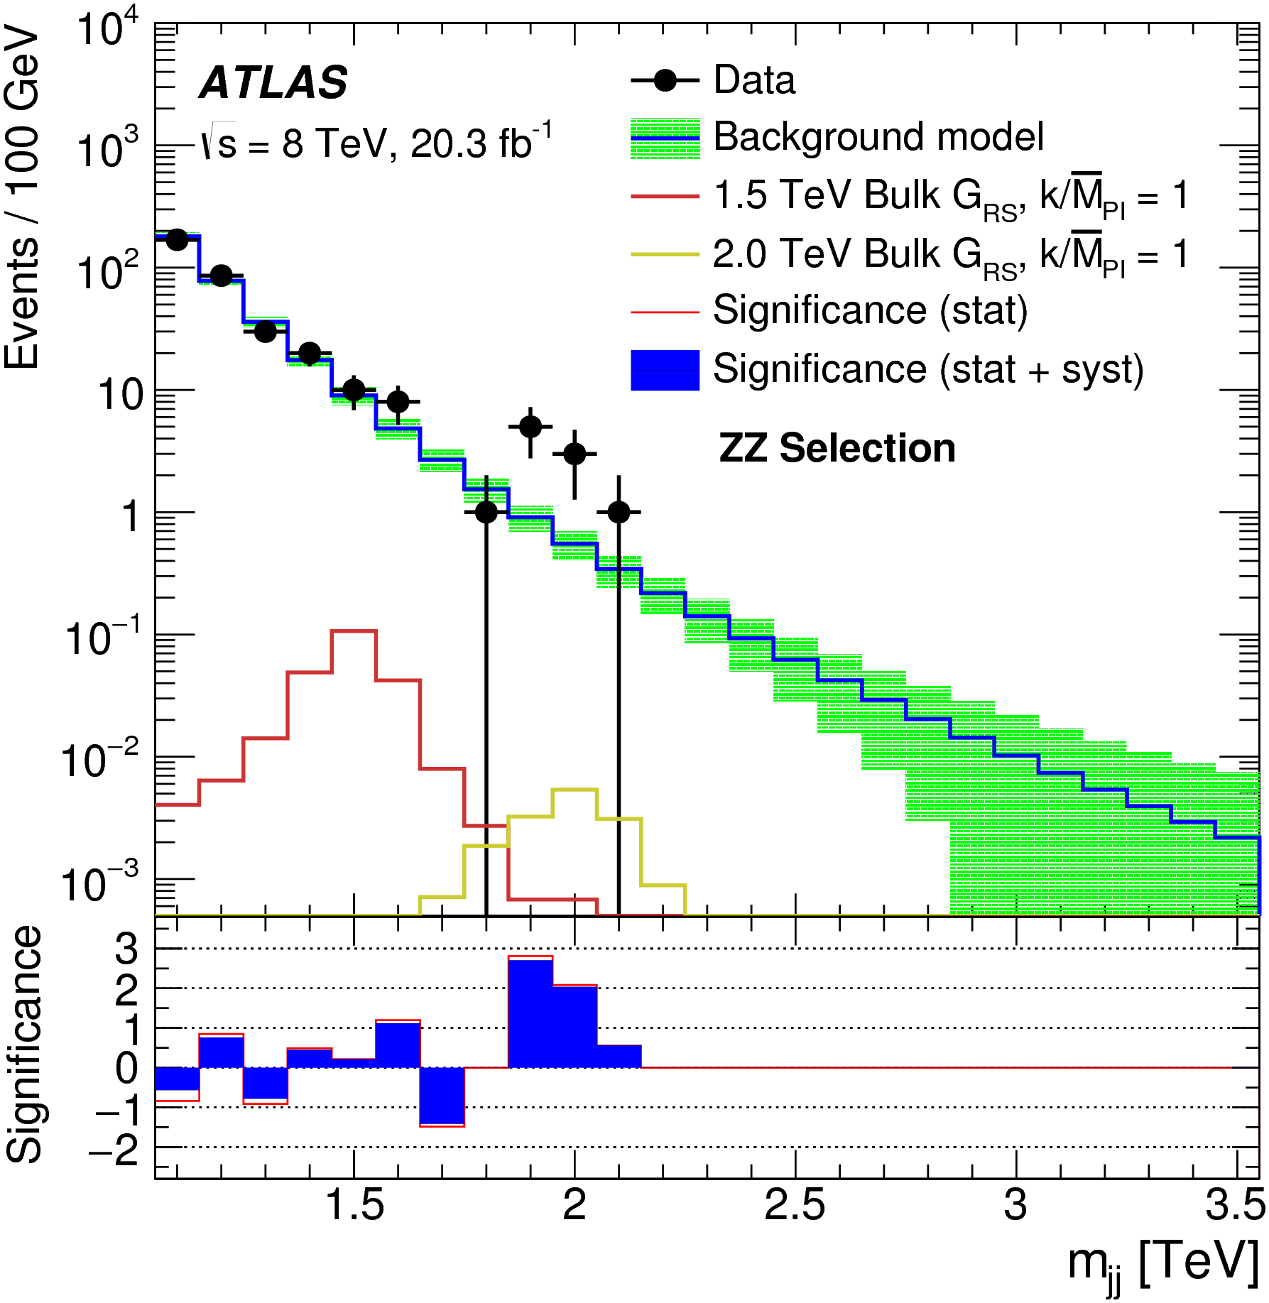
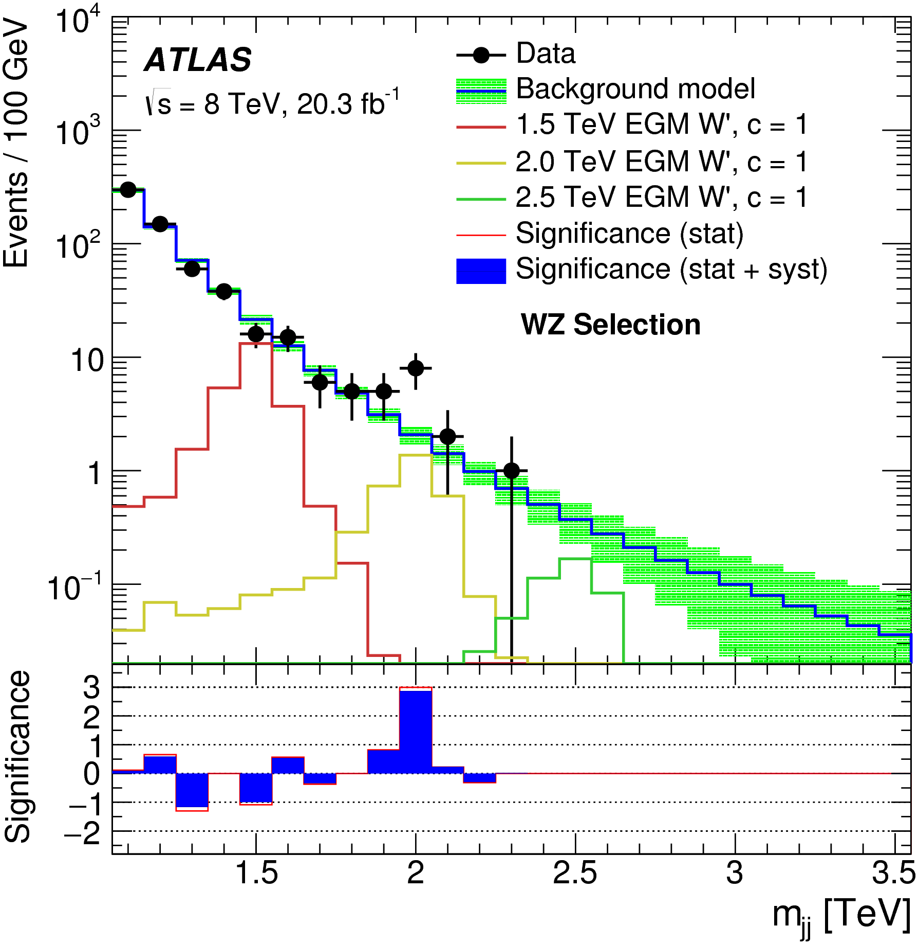
Fisica nel Run2
G. Chiodini, S. Spagnolo, K. Bachas [fellowship INFN per stranieri, accettato il contratto, prenderà servizio a Ottobre]
interesse e coinvolgimento
  produzione di di-bosoni, in particolare (ZZ) nella configurazione di vector boson scattering, da portare avanti nel lungo termine per esempio per vincolare accoppiamenti quartici anomali
  produzione di stati finali esotici con di-bosoni, già con i primi dati è possibile esplorare una situazione interessante:
    a Giugno è stato pubblicato un risultato con i dati a 8 TeV del 2012 che merita attenzione nel nuovo run a causa di un interessante eccesso localizzato
      ricerca di risonanze nello stato finale VV; entrambi bosoni vettori sono ricostruiti nei loro decadimenti adronici (alta statistica) e mediante la tecnica dei Fat Jet, combinando i due jet dal decadimento del bosone W/Z;
        Fat Jet, tecnica ormai di ampio utilizzo nelle analisi a LHC, garantiscono maggiore efficienza a MVV alte, dove i bosoni (e i jet dai loro decadimenti) sono boostati
    le search condotte nei dati a 8 TeV nei canali leptonici e semileptonici non erano sensibili attorno a M~2TeV
    con i dati del run2 ci si aspetta che 5fb-1 siano sufficienti a confermare/correggere l’eccesso
    Chiodini, Spagnolo già impegnati nel working group che studia ll+J (J= fat jet)

Slide 3
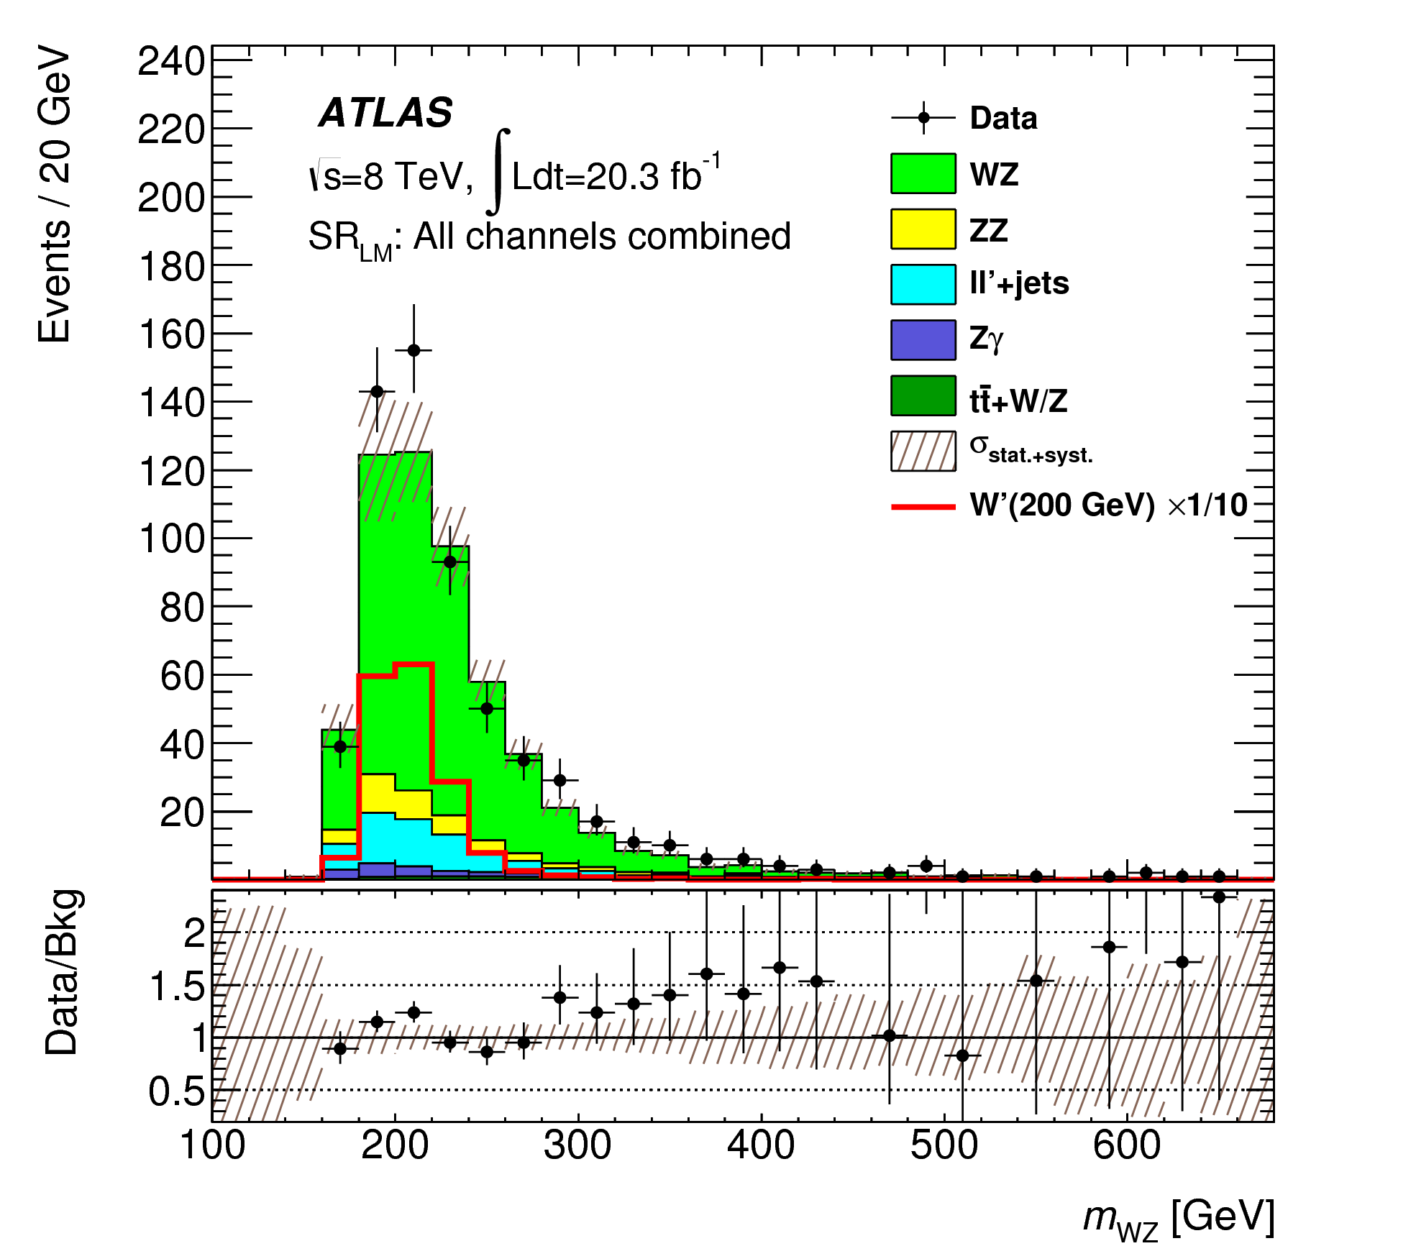

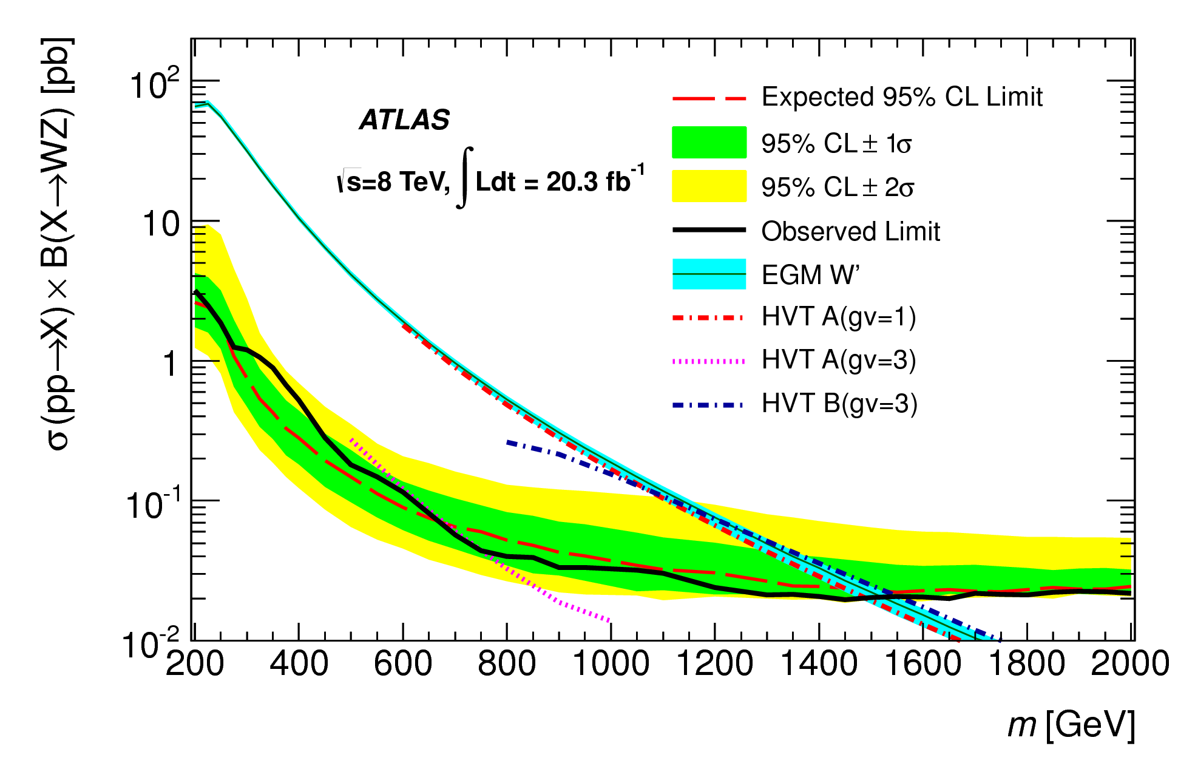
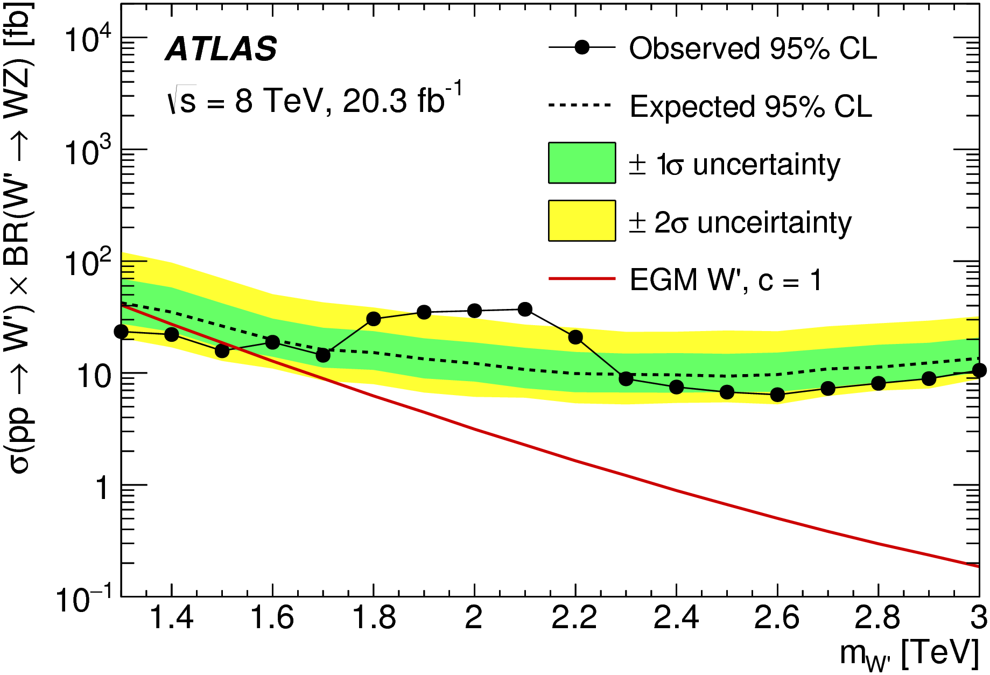
Fisica nel Run2
G. Chiodini, S. Spagnolo, K. Bachas [fellowship INFN per stranieri, accettato il contratto, prenderà servizio a Ottobre]
interesse e coinvolgimento
  produzione di di-bosoni, in particolare (ZZ) nella configurazione di vector boson scattering, da portare avanti nel lungo termine per esempio per vincolare accoppiamenti quartici anomali
  produzione di stati finali esotici con di-bosoni, già con i primi dati è possibile esplorare una situazione interessante:
    a Giugno è stato pubblicato un risultato con i dati a 8 TeV del 2012 che merita attenzione nel nuovo run a causa di un interessante eccesso localizzato
      ricerca di risonanze nello stato finale VV; entrambi bosoni vettori sono ricostruiti nei loro decadimenti adronici (alta statistica) e mediante la tecnica dei Fat Jet, combinando i due jet dal decadimento del bosone W/Z;
        Fat Jet, tecnica ormai di ampio utilizzo nelle analisi a LHC, garantiscono maggiore efficienza a MVV alte, dove i bosoni (e i jet dai loro decadimenti) sono boostati
    le search condotte nei dati a 8 TeV nei canali leptonici e semileptonici non erano sensibili attorno a M~2TeV
    con i dati del run2 ci si aspetta che 5fb-1 siano sufficienti a confermare/correggere l’eccesso
    Chiodini, Spagnolo già impegnati nel working group che studia ll+J (J= fat jet)
canale lllv
G. Chiodini, N. Orlando, S. Spagnolo
studio dello stato finale llbb (bb non risonante)
S. Spagnolo impegnata in passato negli Editorial Boards che hanno fatto la review interna delle ricerche di risonanze WZ in canali leptonici
D. Bachas editor della misura di sezione d’urto di produzione SM per WZ nel canale leptonico ed estrazione di limiti su accoppiamenti anomali trilineari, co-autore delle misure di sezione d’urto di produzione di ZZ
arXiv:1503.04677
WW/WZ resonance search in 2jet (standard) e 1 leptone + missing Et, ha prodotto limiti inferiori a 1.5 TeV
arXiv:1406.4456
observed (expected) lower mass limit of 1.52 (1.49) TeV is derived for the W' at the 95% confidence level
canale lllv
canale lllv
canale JJ

Slide 4
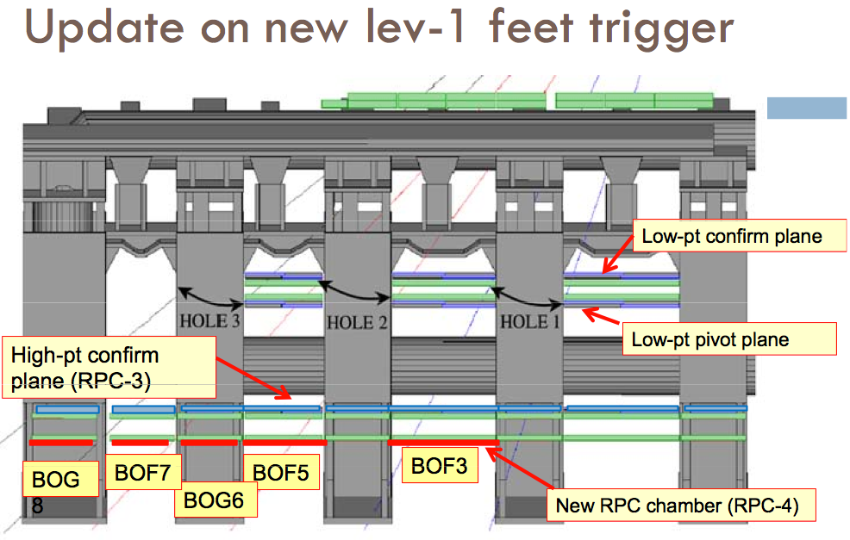
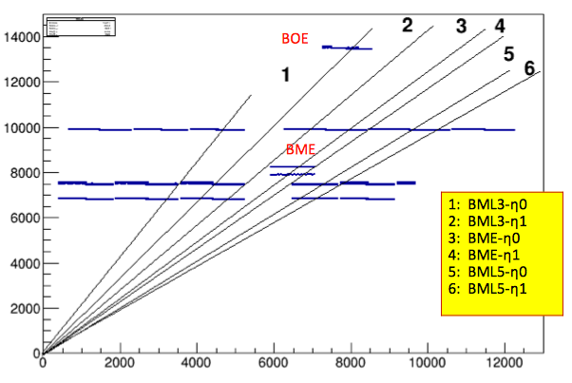
RPC detector maintenance, studi, simulazioni
G. Chiodini, S. Spagnolo
durante il long shut-down sono state installate
  le schede di lettura (e trigger) delle camere extra nei settori (12 e 14) dei piedi
  alcune camere MDT+RPC in buchi di accettanza (per ascensori nel settore tra i piedi) settore 13
nostro ruolo: integrazione di queste nuove camere nella simulazione e nel data model di ATLAS, per consentire la lettura, decodifica, configurazione delle strade di trigger e utilizzo dei dati
  update del software di cabling, decodifica, integrazione nel monitoring offline, simulazione e ricostruzione
  commissioning con i dati in corso
  DQ offline, utilizzato dagli shifters+esperti per definire la qualità dei dati, aggiornato - responsabilità G. Chiodini
RPC
MDT
MDT
RPC
RPC
MDT
MDT
RPC
z axis
z=0
hit RPC (soltanto) per tracce prompt
settore 13 tra i piedi di ATLAS

Slide 5

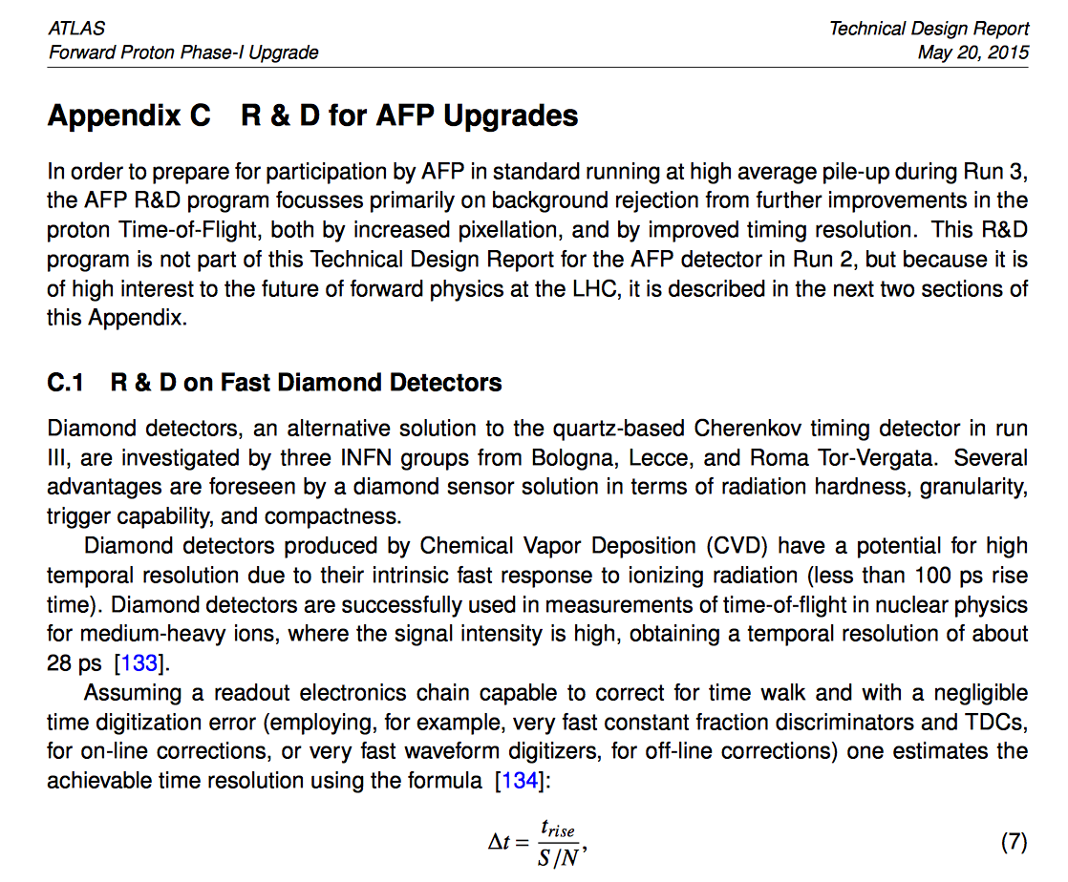
Altre attività e responsabilità
S. Spagnolo
  partecipazioni a Editorial Boards; Chair di un editorial board per la ricerca di risonanze di stati a 3 leptoni (per vincolare masse/sezioni d’urto di produzione di leptoni pesanti in modelli see-saw di tipo III) articolo sottomesso a JHEP il 3 Giugno 2015 arXiv:1506.01291
  da Luglio 2014 a Ottobre 2015 componente dell’ATLAS Speaker Committee
  rappresentante del Muon Spectrometer nel ATLAS Data Preparation Coordination group
G. Chiodini
  responsabile della stesura della sezione del TDR di AFP (Atlas Forward Physics) che descrive l’utilizzo di rivelatori a diamante per timing e trigger standalone [contributo al TR per la review di AFP nel 2013]
      TDR pubblicato a Maggio 2015 CERN-LHCC-2015-009 ; ATLAS-TDR-024
      comprende appendice su proposta di upgrade del timing detector con diamante sintetico
  contributo al gruppo di lavoro che studia opzioni di upgrade di ATLAS per la fase-2 che estendano l’accettanza a grandi valori di pseudorapidità (<4) su “Possible detector technologies under investigation” per un preshower del calorimetro ad alto eta con capacità di timing

